Slide 1

CobaBacaIni Recommendation Engine

Slide 2

CobaBacaIni

Slide 3
BA CK E N D - DEV

Slide 4



CobaBacaIni
CobaBacaIni dalah engine rekomendasi yang dapat memberikan prediksi untuk kamu yang spesial biar selalu ada buku yang kamu baca.

Slide 5

CobaBacaIni
remotemysql.com

Slide 6
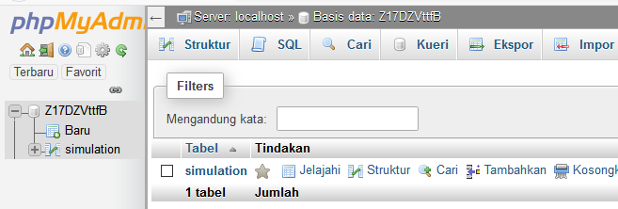
CobaBacaIni
remotemysql.com

Slide 7
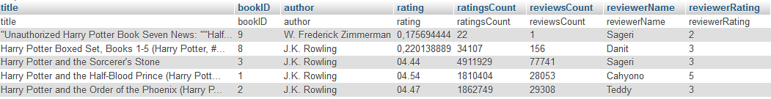
CobaBacaIni
remotemysql.com

Slide 8
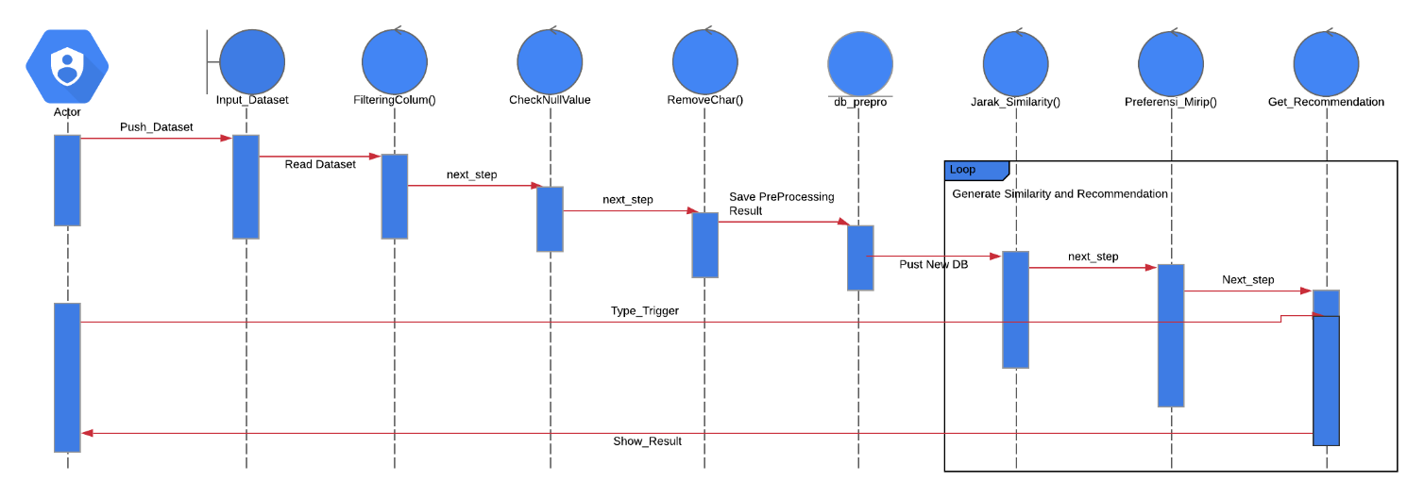
CobaBacaIni
Sequence Diagram

Slide 9
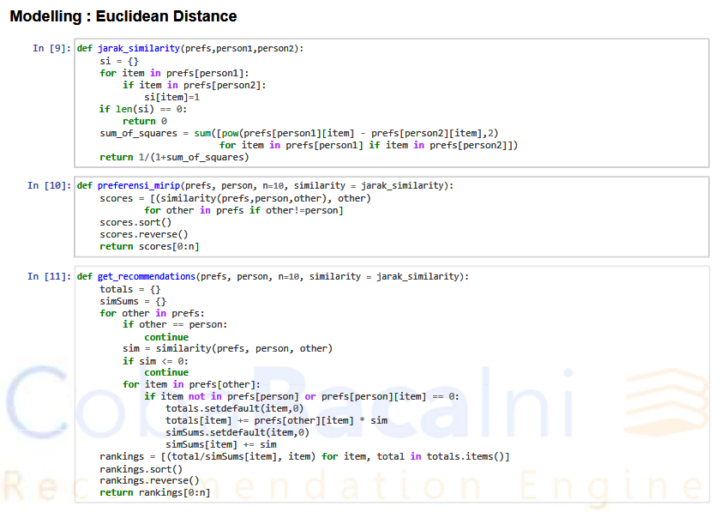
CobaBacaIni
remotemysql.com

Slide 10

DemoProgram

Slide 11
CobaBacaIni Recommendation Engine
Disusun oleh:
Sageri Fikri Ramadhan | Dirga Fidya Wiranata | Danit Hafiz Pamungkas | Witsqadianto Wicaksono
Topik Khusus 1 Modeling Computational Experiment

